Slide 1
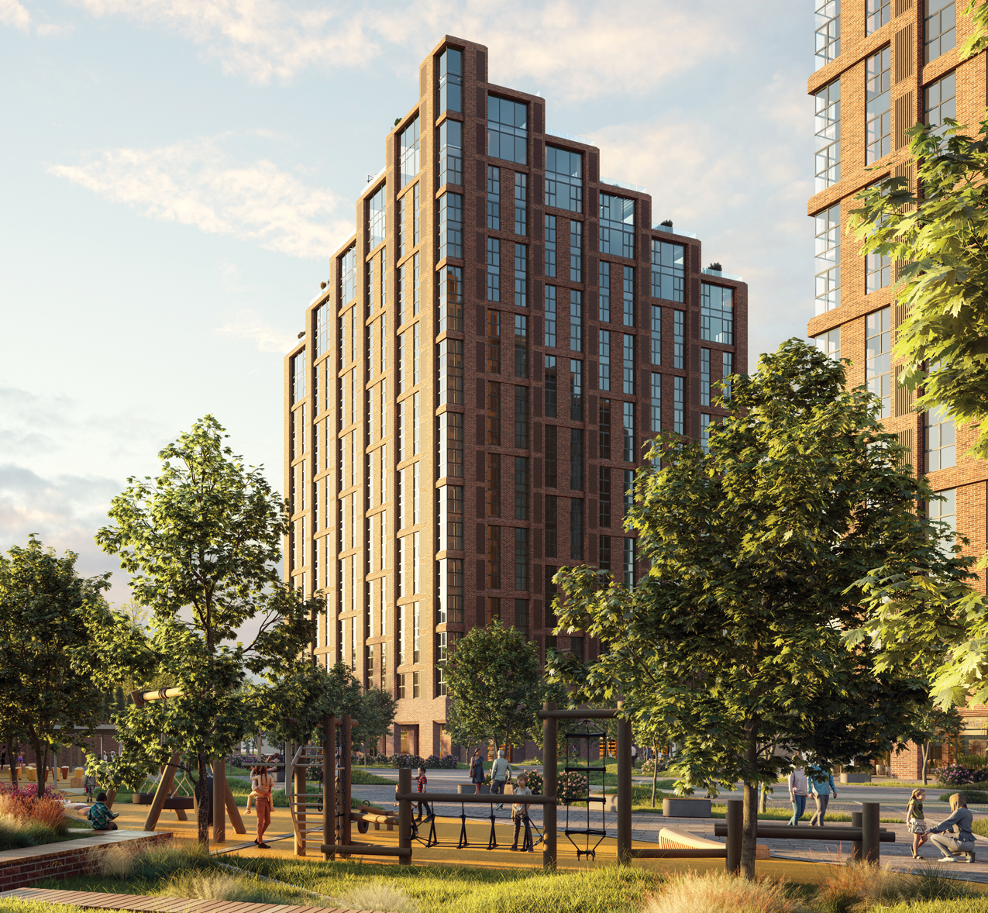
КОМПЛЕКСНОЕ ОБСЛУЖИВАНИЕ
ЖК ЦЕНТРАЛЬНЫЙ
16.09.2022

Slide 2
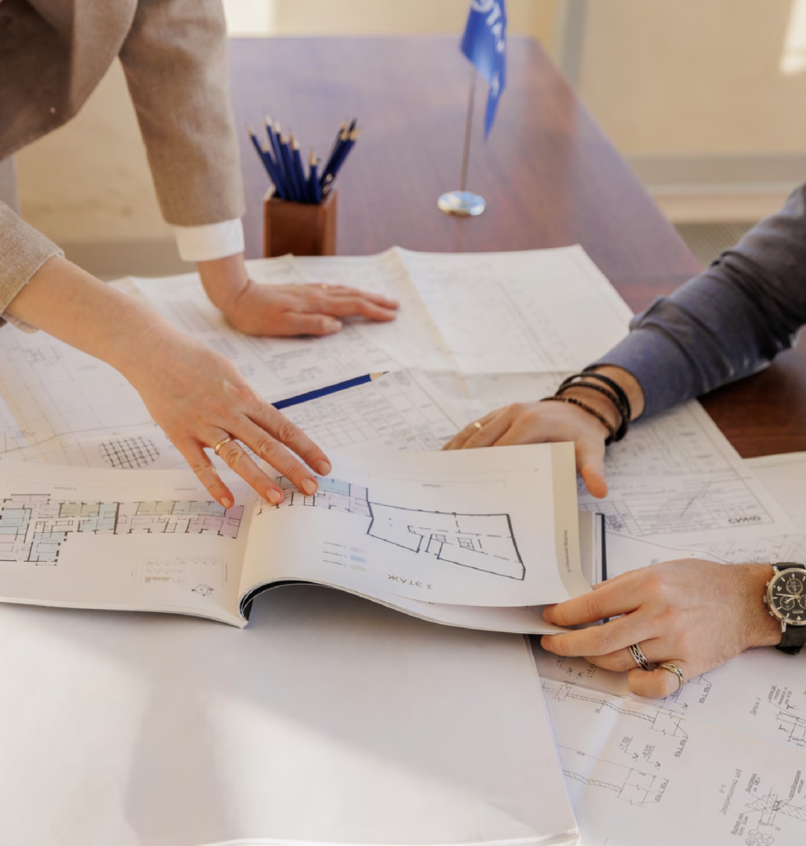
В 2021 году Группа «Эталон» заключила новые контракты на продажу недвижимости общей площадью 446 тыс. кв. м на сумму 84,4 млрд рублей. Выручка Компании в 2020 году составила 78,7 млрд рублей, EBITDA – 12,6 млрд рублей.
ГДР Группы «Эталон» под единым тикером ETLN обращаются на основном рынке Лондонской фондовой биржи с 20 апреля 2011 года, а также включены в котировальный список Первого уровня на Московской Бирже с 31 января 2020 года.
Крупнейшим акционером Группы «Эталон» является АФК «Система» – публичная российская диверсифицированная холдинговая компания, обслуживающая около 150 миллионов потребителей в таких отраслях, как телекоммуникации, высокие технологии, банковские услуги, розничная торговля, лесопереработка, сельское хозяйство, недвижимость, туризм и медицинские услуги.

Slide 3
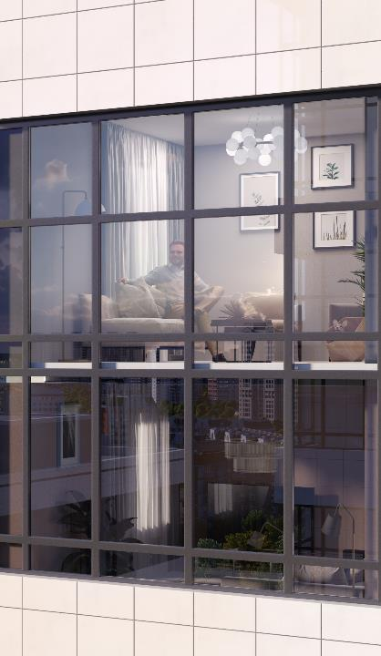
35 ЛЕТ НА РЫНКЕ
Порядка 350 тысяч человек проживает в домах Группы «Эталон»
Реализует проекты в 7 регионах
59 городов России
Сдано 7,9 млн м²
недвижимости

Slide 4
СТРУКТУРА
ГРУППЫ «ЭТАЛОН»
Девелопмент в Санкт-Петербурге
lenspecsmu.ru
Холдинговая компания, акции торгуются на Лондонской фондовой бирже в форме глобальных депозитарных расписок.
Управляющая компания
Девелопмент в Москве
etalongroup.ru
etalon-invest.com
etalongroup.com
Производственные
и сервисные бизнесы Группы
etalonstroy.com

Slide 5
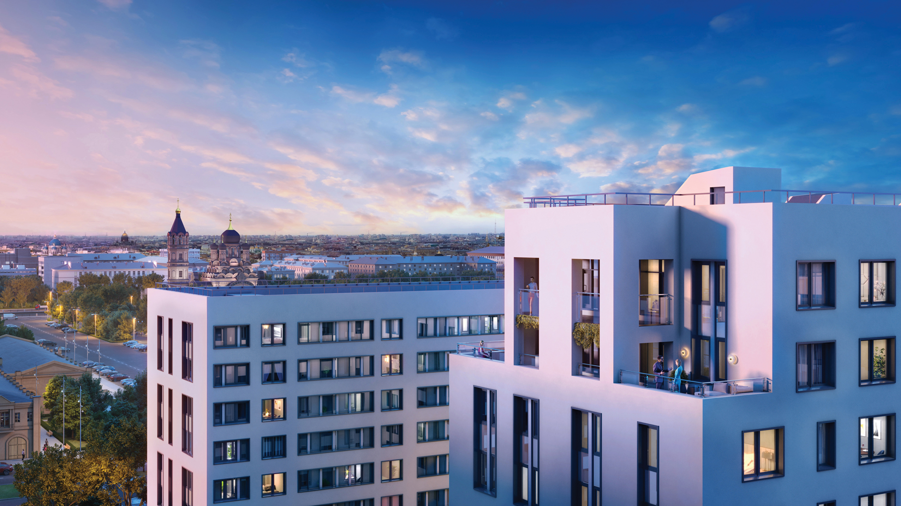
8. Ограничение количества провайдеров
9. Целевой фонд от аренды общего имущества
10. Усиление забора
11. Видеонаблюдение
12 Содержание системы видеонаблюдения
13.Реконструкция контейнерной площадки
14. Благоустройство придомовой территории
15. Умный домофон
16. Реконструкция спортивной площадки
6. Заключение договоров аренды
7. Определение стоимости аренды
8. Ограничение количества провайдеров
9. Целевой фонд от аренды общего имущества
10. Усиление забора
11. Видеонаблюдение
12 Содержание системы видеонаблюдения
13.Реконструкция контейнерной площадки
14. Благоустройство придомовой территории
15. Умный домофон
16. Реконструкция спортивной площадки
Общее собрание собственников
СОДЕРЖАНИЕ ВОПРОСОВ
1. Выбор председателя собрания
2. Выбор секретаря собрания
3. Выбор счетной комиссии
4. Место хранения протоколов
5. Охрана
6. Заключение договоров аренды
7. Провайдеры
8. Ограничение количества провайдеров
9. Целевой фонд от аренды общего имущества
10. Усиление забора
11. Видеонаблюдение
12 Содержание системы видеонаблюдения
13.Реконструкция контейнерной площадки
14. Благоустройство придомовой территории
15. Умный домофон
16. Реконструкция спортивной площадки

Slide 6
Как проходит очно-заочное голосование
Очная часть
Встреча с жителями, место проведения, дата и время прописаны в Уведомлении о проведении внеочередного собрания
Разбираем вопросы, заполняем бюллетени
Заочная часть
Есть время обдумать вопросы
Заполненный бюллетень передайте в управляющую компанию до даты окончания проведения голосования
Подведение итого
Инициативные жители и сотрудники управляющей компании подведут итоги голосования после завершения собрания

Slide 7
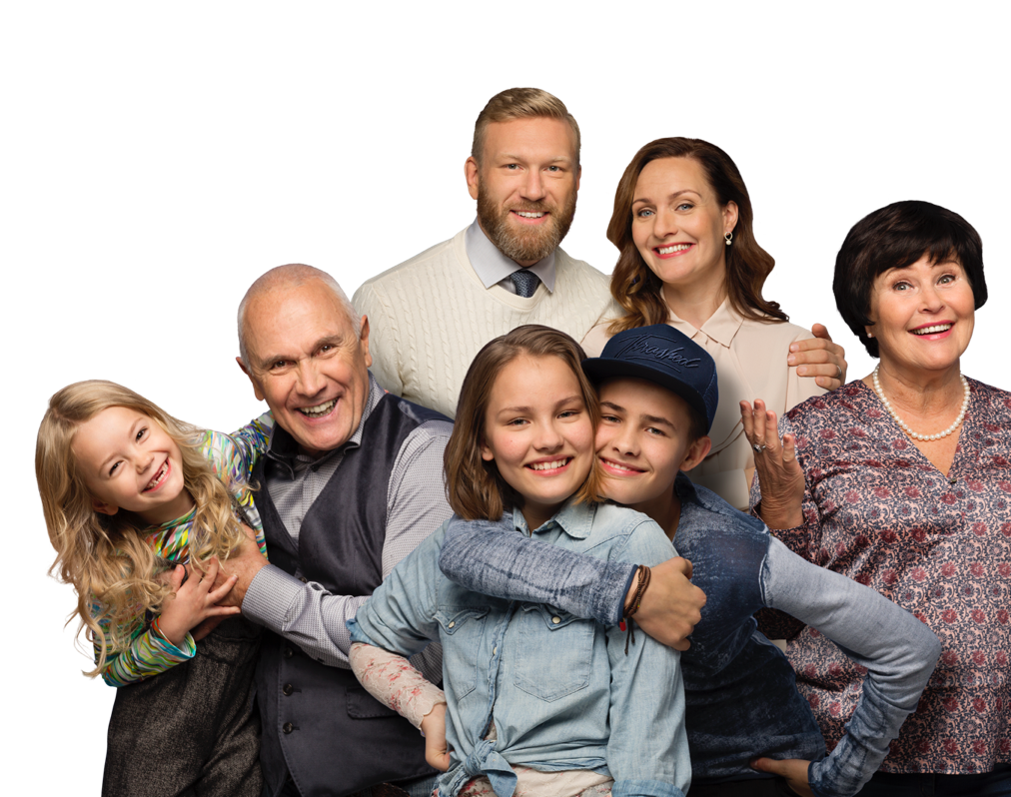
Выбор председателя, секретаря собрания и счетной комиссии
Независимо от того, по какому вопросу собирается ОСС, необходимо включать в повестку дня три вопроса о выборе: председателя ОСС, секретаря ОСС, счётной комиссии ОСС. Данные рекомендации подтверждает Минстрой РФ в письме от 23.06.2017 № 27787-ОГ/04. Если собственникам не хочется каждый раз включать эти вопросы в повестку дня, можно не включать. В таком случае на одном из последующих собраний можно включить в повестку вопрос, что выбранные на эти позиции люди сохранят свои должности на определённое время. Например, на год или на следующие несколько лет.
Никаких требований к кандидатуре председателя, секретаря общего собрания и членам счётной комиссии, и порядку их избрания законодательство не предъявляет. Но всё же избираются они из числа собственников помещений в МКД. Минстрой РФ пояснил, что в состав счётной комиссии могут входить председатель собрания и секретарь, поскольку состав счётной комиссии определяется решением собственников.

Slide 8
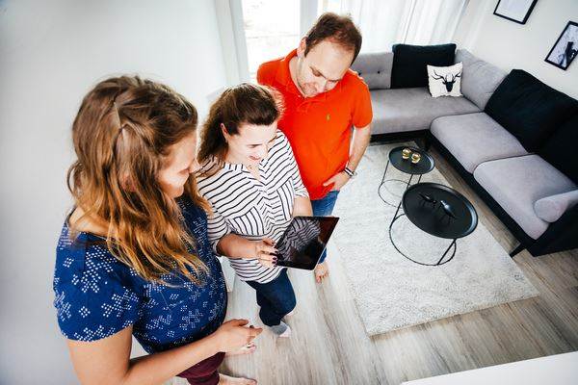
Место хранение протокола
Копии протоколов общих собраний и решения собственников помещений в Доме хранятся в офисе управляющей организации.

Slide 9
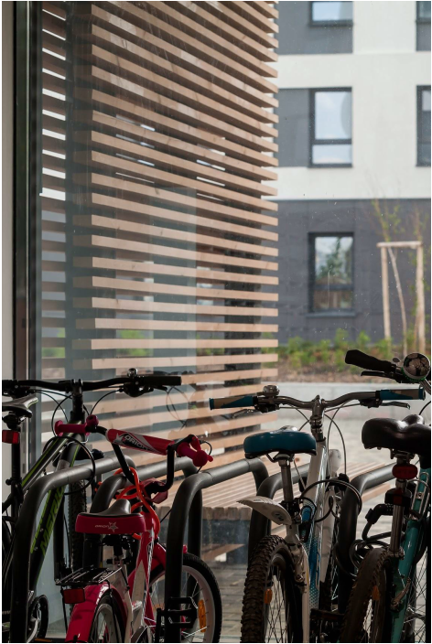
Охрана
Работа охранного предприятия в жилом комплексе имеет свою особенную специфику, здесь Заказчиком выступает каждая семья, каждый человек находящийся на территории двора и проживающий в жилом доме. Собственники квартир в многоэтажных домах помимо самих квартир владеют на праве общедолевой собственности общим имуществом. К общедомовому имуществу относятся помещения общего пользования (лифты, чердаки, подвалы, лестничные клетки, коридоры и т.д).
Так как управляющая компания ООО УК «Сервис И Комфорт» с Расчет стоимости охранных услуг произведен следующим образом для многоквартирного дома 18/2:
95000 руб. (ежемесячная стоимость одного охранника на объекте без НДС)*2 (сотрудника)*1,2 (НДС) /689 (количество квартир 18,18/1,18/2)*144 (количество квартир в 18/2) = 331 руб. с помещения с НДС.
Дополнительные сведения:
Место нахождение основного поста в служебном помещении расположенном на 1 этаже в 4 подъезде проспекта Успенский,18 .
Реализация данного решения и применение ежемесячного сбора возможно после принятия участия в голосовании и положительного решения собственников по данному вопросу многоквартирных домов проспект Успенский, 18, 18/1, 18/2
Что делает охрана на объекте?
Обходят подъезды и МОП.
- Отслеживают порядок по камерам.
- Патрулируют территорию.
- Задержание до приезда полиции лиц
совершивших правонарушение.
- Работа с жителями по недопущению
нарушения режима тишины.
- Предотвращение противоправных действий
по отношению к общедомовому
имуществу.

Slide 10
Провайдеры
Общедомовым имуществом владеют все
собственники помещений дома в силу закона
(п. 1 ч. 1 ст. 36 Жилищного кодекса РФ).
2. Согласно пп. 3; 3.1 части 2 ст. 44 Жилищного
кодекса РФ, к компетенции общего собрания
собственников помещений в МКД относятся
вопросы по использованию общего имущества
собственников помещений.
3. В соответствии с ч. 1 ст. 46 Жилищного
кодекса РФ, данные решения принимаются
квалифицированным большинством.
Кворум составляет 2/3 от площади всех
собственников помещений.
Вопрос о возможности дополнительно использовать общее имущество дома, организуя полезные сервисы и организовывая пространство для развития. Мы не злоупотребляем этим правом и бережно относимся к дому.
Управляющая компания после решения собственников, заключает договора об использовании общего имущества Дома, выполняет претензионно-исковую деятельность, выставляет счета, при необходимости расторгает договора. Агентское вознаграждение за проделанную работу управляющей организации 10% от фактически полученной по таким договорам платы

Slide 11
Определение стоимости аренды
Управляющая компания определяет среднюю рыночную стоимость услуг, и самостоятельно определяет размер стоимости за использование общего имущества).

Slide 12
Ограничение количества провайдеров
Ограничение и утверждение количества провайдеров, которые могут подключить абонентов не более 4х, данный вопрос вынесен на голосование в связи с небольшим диаметром слаботочной трассы при строительстве Дома, неконтролируемое число провайдеров может привести к порче общедомового иммущества.наружным стенам в местах общего пользования.

Slide 13
Целевой фонд от аренды общего имущества
Денежные средства полученные от использования общего имущества, будут копиться в целевом фонде управляющей организации и полученные средства могут быть потрачены на цели, связанные с содержанием дома, придомовой территории, приобретение объектов благоустройства после принятия соответствующего решения на общем собрании собственников.

Slide 14
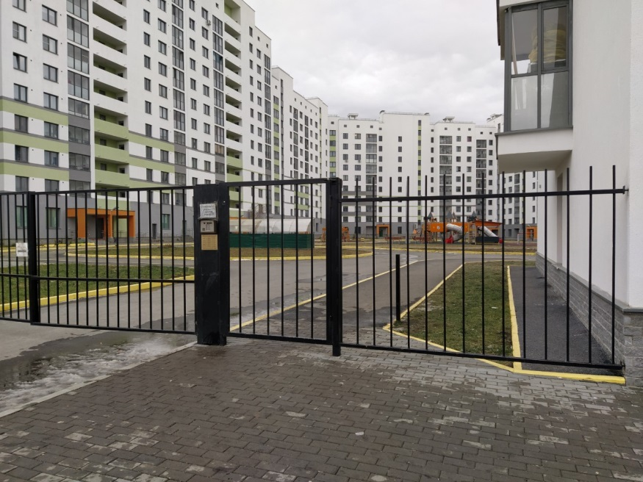
Усиление забора
Усиление существующего забора на территории жилого комплекса, с целью проникновения посторонних лиц на придомовую территорию.
Стоимость услуги с помещения 125 руб. 20 коп.
Реализация данного решения и применение разового сбора возможно после принятия участия в голосовании и положительного решения собственников по данному вопросу многоквартирных домов проспект Успенский, 18, 18/1, 18/2

Slide 15
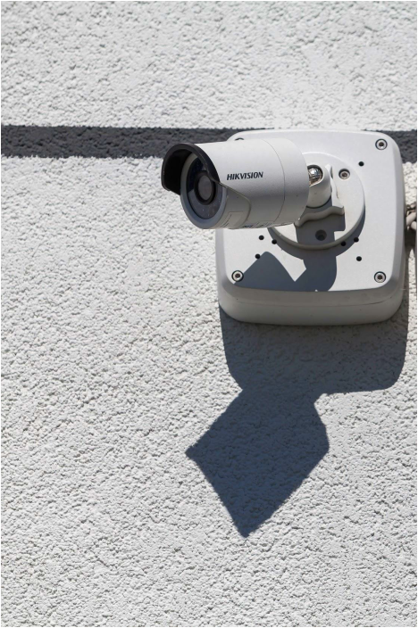
Видеонаблюдение
Для достижения максимальной эффективности комплексной системы безопасности целесообразно предусмотреть наличие Единого центра управления безопасностью (Центрального поста охраны на проспекте Успенском 18, служебное помещение диспетчерский в 4 подъезде на 1 этаже). Все камеры видеонаблюдения должны транслироваться в режиме реального времени и незамедлительно анализироваться на посту охраны. Такое решение позволит организовать централизованное управление силами и средствами охраны, объединить все составляющие системы безопасности в единый комплекс, а это, в свою очередь, позволит своевременно влиять на критическую ситуацию на объекте, оценивать опасность происходящего и принимать консолидированные меры для локализации проблем и минимизации негативных последствий.
Расчет стоимости монтажа системы видеонаблюдения проспект Успенский 18/2:
499 659 руб. (стоимость услуги без НДС)*1,2 = 599 590,8 (руб. с НДС)/144= 4 163,83 руб. с помещения.
При условии принятия положительного решения собственниками и для снижения материальной нагрузки при единоразовом сборе, сумма к начислению будет разделена на 3 месяца, и после сбора денежных средств данное решение будет реализовано.

Slide 16
Содержание системы видеонаблюдения
Чтобы система видеонаблюдения исправно работала необходимо систематически ее обслуживать, а именно:
Проверка кабеля и электрики,
Чистка корпуса камер и видеорегистратора,
Проверка соединения кабеля,
Проверка программного обеспечения,
Проверка исправности элементов индексации,
Проверка жестких дисков,
Проверка правильной укладки кабеля,
Устранение повреждение камер,
Чистка камер,
Проверка креплений,
Проверка защищенности камер.
Стоимость обслуживания системы видеонаблюдения 32 руб. с квартиры, в том числе НДС.
Начисление будут производится при условии принятия положительного решения собственниками по монтажу системы видеонаблюдения

Slide 17
Реконструкция контейнерной площадки
На данный момент из-за большого объема вырабатываемого мусора существующая контейнерная площадка не справляется с тем количеством ТКО и КГМ которые складируются в специально отведенном месте, предлагаем монтаж оборудования, который обеспечит потребность.
Число баков рассчитывается с учетом количества проживающих и объема выбрасываемых ими ТКО. На одну площадку можно поставить не больше 5 баков. В жилом комплексе оборудуют несколько площадок для мусора в одном месте. Каждая должна иметь индивидуальное ограждение и не более 5 баков.
Объем в месяц перерабатываемых отходов:
Расчет ведется из фактически проживающих собственников, средний объем потребления в месяц 250 м3 (0,168м3 на чел.) без учета офисных помещений = 8 контейнеров + 2 на офисы которые тоже пользуются данной площадкой.

Slide 18
Благоустройство
Вывоз снега в зимний период с придомовой территории проезжей части
Весенне-осенние работы:
Восстановление газонов
Стрижка кустарников
Обработка зеленых насаждений от вредителей
Подкормка
Посадка дополнительных кустарников и деревьев
Закуп расходных материалов (песка, чернозема, дресвы, семян и т. д.)
Стоимость услуги 1,5 руб/с м2 помещения собственника, в том числе НДС.

Slide 19
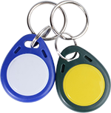
Умный домофон
Дополнительные камеры на домофонные панели:
кто звонил в квартиру, когда вас нет дома;
возможность удаленно открыть дверь подъезд или калитку службе доставки, родственникам знакомым;
архив записи видеонаблюдения в течении трех дней;
- Замена двух домофонных ключей на антивандальные защищенные от копирования
Стоимость 45 руб/помещение с НДС

Slide 20
Реконструкция спортивной площадки
Реконструкция спортивной площадки подразумевает усиление существующих конструкций прогоном 40*20*1,5 мм , что нам это даст:
Закрепим сетку 3Д над воротами в три ряда ширина шага около 70 см, с боковых торцов в 5 рядов ширина шага 70 см.
Преимущества – снижение шума от конструкции спортивной площадки, т.к. появятся дополнительные крепежи, при появлении дополнительных ребер жесткости, конструкция будет более надёжной и реже будет выходить из строя.
Расчет стоимости реконструкции спортивной площадки расположенной на придомовой территории проспект Успенский, 18,18/1, 18/2
791,18 руб. с помещения – разовый сбор
При условии принятия положительного решения собственниками и для снижения материальной нагрузки при одноразовом сборе, сумма к начислению будет разделена на 2 месяца, и после сбора денежных средств данное решение будет реализовано.

